Slide 1
Santakankaan tuulivoimahanke
Siikainen
15.6.2022
TILAISUUS NAUHOITETAAN JA TALLENNE JULKAISTAAN HANKKEEN VERKKOSIVUILLA WWW.SANTAKANGAS.FI

Slide 2
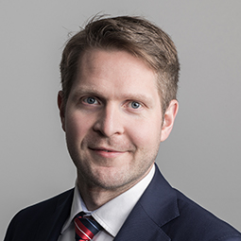
Puhujan esittely
Tomi Mäkipelto
Pohjan Voima Oy:n perustaja ja toimitusjohtaja
Tomi on toiminut aiemmin energiatehokkuusyhtiö LeaseGreenin toimitusjohtajana, YIT:n energia- ja ympäristöliiketoiminnoista vastaavana johtajana ja EPV Energian kehitysjohtajana.
EPV Energialla Tomi toimi myös konsernin maatuulivoimayhtiöiden EPV Tuulivoiman ja Rajakiirin toimitusjohtajana, vastaten kahdestatoista suuresta tuulivoimahankkeesta.
Seinäjoelta kotoisin oleva Tomi on koulutukseltaan diplomi-insinööri ja kauppatieteiden tohtori.

Slide 3
Sisältö
Pohjan Voima lyhyesti
Hankkeen esittely
Hankkeen alustava aikataulu
Hanke paikallisten asukkaiden näkökulmasta

Slide 4
Pohjan Voima lyhyesti

Slide 5
Uusiutuvaa suomalaista energiaa
Pohjan Voiman tehtävä on rakentaa kotimaista, kohtuuhintaista ja uusiutuvaa energiantuotantoa.
Toimintamme painopiste on uusien tuulivoima- ja teollisen mittakaavan aurinkosähköhankkeiden suunnittelussa ja toteutuksessa.
Samalla seuraamme muista uusiutuvista energiamuodoista avautuvia mahdollisuuksia.
Pohjan Voiman omistavat yhtiön perustajat ja vakuutusyhtiö LähiTapiola.

Slide 6

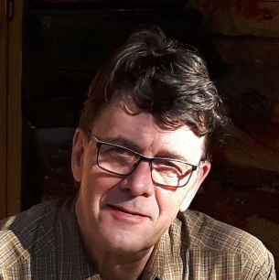

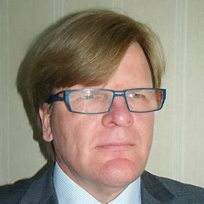





Pohjan Voiman avainhenkilöt ja kumppanit
Avainhenkilöt ja neuvonantajat
Tomi Mäkipelto
Kaavoitus ja luvitus
Maanomistajayhteydet
Suunnittelun johtaminen
Tommi Hietala
Sähköverkko
Sähköasemat
Juho Rönni
Hankealueiden analysointi
Talous ja rahoitus
Sopimusasiat
Matti Kautto
Kaavoituksen ohjaus
Luvituksen ohjaus
Terho Puustinen
Viestintä
Yhteiskuntasuhteet
Joonas Hokkanen
Ympäristöselvitykset
YVA:n ohjaus
Kumppanit
Sähköverkkoliityntä: Kaavoitus, YVA ja suunnittelu: Sopimukset:

Slide 7
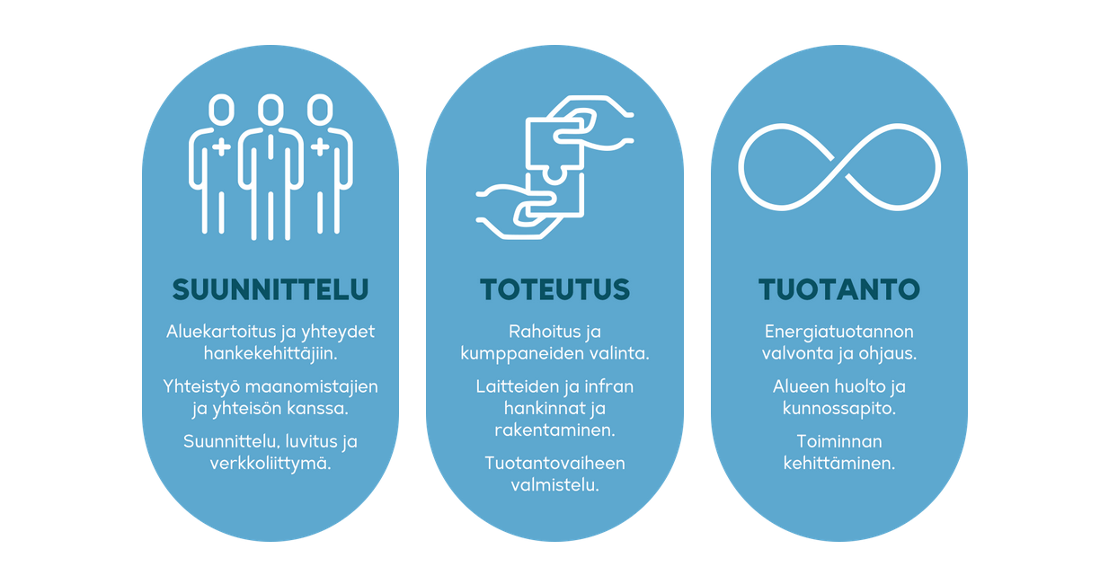
Olemme mukana hankkeen elinkaaren kaikissa vaiheissa

Slide 8
Hankkeen esittely

Slide 9
Hankkeen lähtökohdat
Maltillisen kokoinen, enintään seitsemän tuulivoimalaitoksen hanke
Tavoitteena toteuttaa hankkeesta laaja ympäristövaikutusten arviointi
Maakunnallisesti merkittävän kokoluokan alittava hankekoko
Merkittävät maanvuokratulot ja kiinteistöverotulot
Toteuttamiskelpoinen sähkönsiirto yhdistämällä hanke Haukkasalon tuulipuistoon
Alueelle esitetään myös aurinkosähkön tuotantoa
Kasvollinen, paikallinen ja osallistava toimintatapa

Slide 10
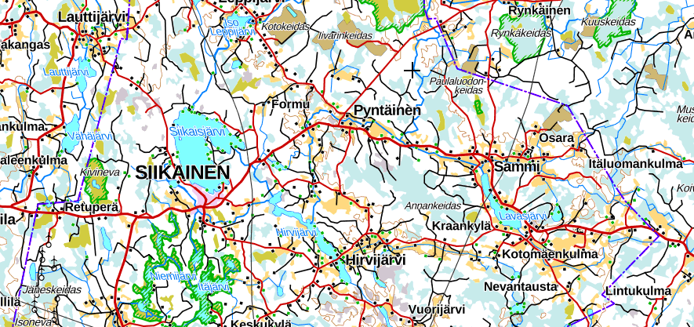
Hankkeen sijainti

Slide 11
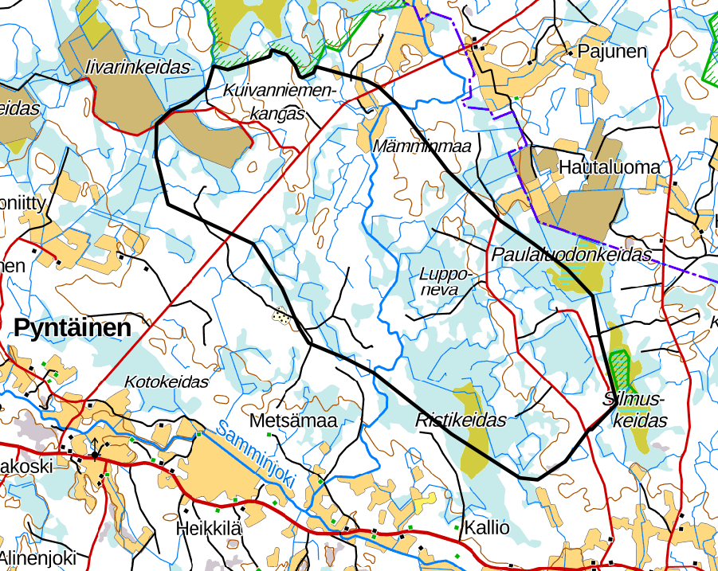
Alustavan hankealueen sijainti – voimaloiden sijoittelualue on rajatumpi alue hankealueen sisällä
Oheisessa kartassa on esitetty alustava hankealue, jolle tuulivoimaosayleiskaavaa esitetään laadittavaksi
Alue on oleellisesti voimalaitosten sijoittelualuetta laajempi, ja huomioi muun muassa:
    Turvaetäisyydet asutukseen ja muihin kohteisiin
    Tielinjaukset
Suunnittelun aikana alueelta tunnistetaan voimalaitoksille parhaiten soveltuvat paikat

Slide 12
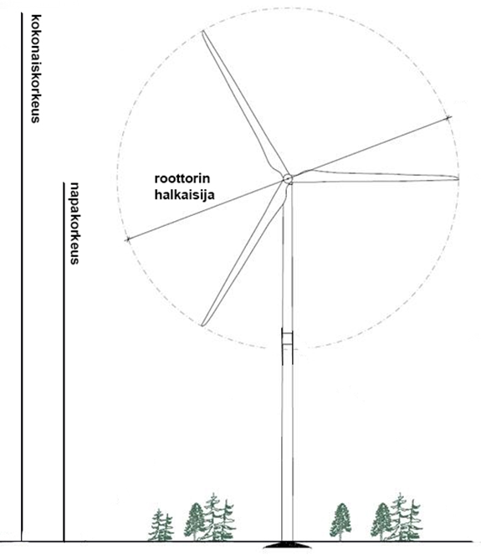
Hankkeen alustava mittakaava
Voimalaitosalueelle olisi sijoitettavissa alustavasti enintään seitsemän tuulivoimalaitosta
Voimalaitosten kokoluokka
    Yksikköteho 6-10 MW
    Napakorkeus 200 m
    Kokonaiskorkeus 300 m
Voimaloiden etäisyys toisistaan
    Noin 800 metriä päätuulensuuntaa vasten
    Noin 1 200 metriä päätuulensuunnassa
Voimalaitosten sijoittelu täsmentyy osana kaavaprosessia

Slide 13
Hankkeen alustava aikataulu

Slide 14
Hankkeen alustava aikataulu
2021-2022 Hankkeen valmistelu ja maanomistajaneuvottelut
4/2022 Kaavoituksen aloituspyynnön käsittely ja hyväksyminen
6/2022 Keskustelutilaisuus lähialueiden asukkaille
6-9/2022: Kaavoitusprosessin aloitus
YVA-prosessin aloitus
2022-2024 Ympäristöselvitykset ja kaavoitusprosessi
+1 vuosi: Hankkeen valmistelu rakentamisvalmiuteen
Rakennuslupien hakeminen/saaminen (olettaen, että rakentamisen mahdollistava kaava on saanut lainvoiman)
+2 vuotta: Rakentamisvaihe
+3 vuotta: Sähköntuotanto alkaa
kaavoituksen
valmistumisesta

Slide 15
Hanke paikallisten asukkaiden näkökulmasta

Slide 16
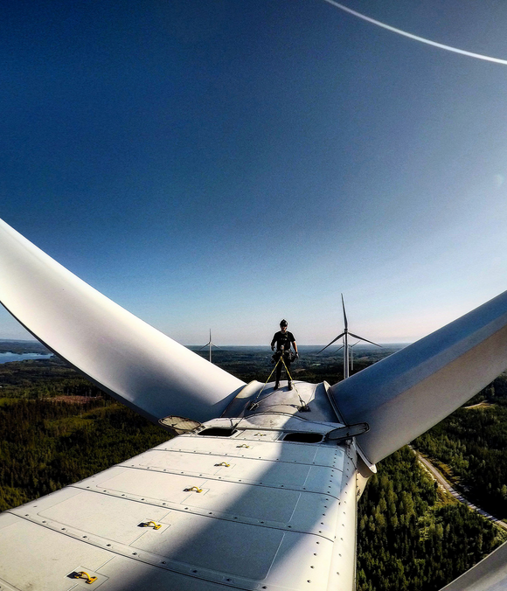
Työllisyys- ja talousvaikutukset
Toteutuessaan tuulipuisto olisi 40-70 miljoonan euron investointi Siikaisiin
Pohjan Voima on sitoutunut käyttämään mahdollisimman laajasti paikallista työvoimaa ja urakoitsijoita
  Suunnittelu ja selvitykset
  Maanrakennustyöt ja sähköverkko
  Voimaloiden käyttö ja kunnossapito
  Majoitus-, ravintola- ja muut ulkopuoliset palvelut
Merkittävät kiinteistöverotulot
Maanvuokratulot maanomistajille
Kunta ei joudu investoimaan hankkeen infraan, eikä hanke saa valtion tukia

Slide 17
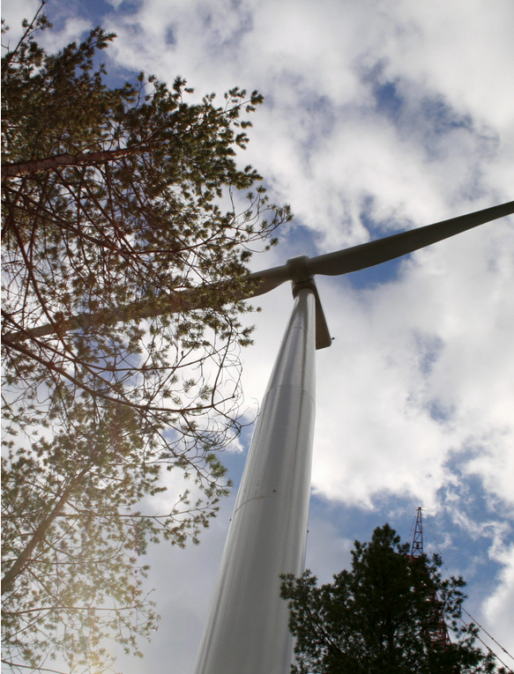
Osallistaminen ja viestintä
Pohjan Voima on kotimainen, kasvollinen ja pitkäjänteinen toimija. Haluamme varmistaa, että hankkeidemme lähialueiden ihmisiä kuunnellaan mahdollisimman laajasti
Viestimme koko hankkeen ajan aktiivisesti – ensimmäinen tilaisuus paikallisille asukkaille järjestetään hankkeen julkaisun yhteydessä
Osallistamisen ja viestinnän keskeiset työkalut
  Tiedottaminen ja hankkeen verkkosivut
  Yleisötilaisuudet hankkeen tärkeimmissä vaiheissa
  Pohjan Voiman avainhenkilöt edustavat hanketta itse
  Kaavoitusprosessin määrämuotoinen osallistaminen

Slide 18

Maisema- ja ympäristövaikutukset
Hankealue soveltuu esiselvitysten perusteella hyvin tuulivoimatuotantoon
    Riittävä etäisyys asutukseen
    Hankealueella ei tunnistettuja, tuulivoiman kanssa ristiriitaisia luonto- ja linnustoarvoja
    Sähkönsiirto toteutettavissa rajatuilla vaikutuksilla yhdistämällä hanke Pohjan Voiman Honkajoen hankkeeseen (Haukkasalo)
Maltillisen kokoinen tuulipuisto on suurempaa helpompi sovittaa ympäristöön
Vaikutukset selvitetään laajasti osana YVA-prosessia

Slide 19
Tehtävämme on rakentaa kotimaista, edullista ja uusiutuvaa energiaa ihmistä ja luontoa kunnioittaen.
Kiitos!

